Slide 1
Файловые системы

Slide 2
Файлы
Файлами являются логическими информационными блоками, создаваемыми процессами.
Файл (англ. file) — именованная область данных на носителе информации.
Файл — это информация, хранящаяся на внешнем носителе и объединенная общим именем.
Файл является механизмом абстрагирования. Он предоставляет способ сохранения информации на диске и последующего ее считывания, который должен оградить пользователя от подробностей о способе и месте хранения информации и деталей фактической работы дисковых устройств.

Slide 3
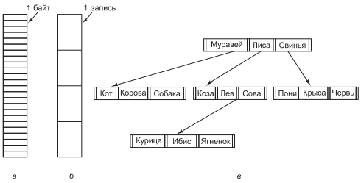
Структура файла
Три наиболее вероятные структуры показаны на рисунке. Файл на рис. а представляет собой бессистемную последовательность байтов. В сущности, операционной системе все равно, что содержится в этом файле, — она видит только байты. Какое-либо значение этим байтам придают программы на уровне пользователя. Такой подход используется как в UNIX, так и в Windows.

Slide 4
Типы файлов
Многие ОС поддерживают несколько типов файлов.
К примеру, в системах UNIX (включая OS X) и Windows имеются обычные файлы и каталоги. В системе UNIX имеются также символьные и блочные специальные файлы.
Обычными считаются файлы, содержащие информацию пользователя.
Каталоги — это системные файлы, предназначенные для поддержки структуры файловой системы.
Символьные специальные файлы имеют отношение к вводу-выводу и используются для моделирования последовательных устройств ввода-вывода, к которым относятся терминалы, принтеры и сети.
Блочные специальные файлы используются для моделирования дисков.

Slide 5
Доступ к файлам
В самых первых ОС предоставлялся только один тип доступа к файлам — последовательный. В этих системах процесс мог читать все байты или записи файла только по порядку, с самого начала, но не мог перепрыгнуть и считать их вне порядка их следования.
Когда для хранения файлов стали использоваться диски, появилась возможность считывать байты или записи файла вне порядка их размещения или получать доступ к записям по ключу, а не по позиции. Файлы, в которых байты или записи могли быть считаны в любом порядке, стали называть файлами произвольного доступа.

Slide 6
Атрибуты файлов
У каждого файла есть свои имя и данные. Вдобавок к этому все ОС связывают с каждым файлом и другую информацию, к примеру дату и время последней модификации файла и его размер.
Эти дополнительные сведения называются атрибутами файла. Также их называют метаданными.
Список атрибутов существенно варьируется от системы к системе.

Slide 7
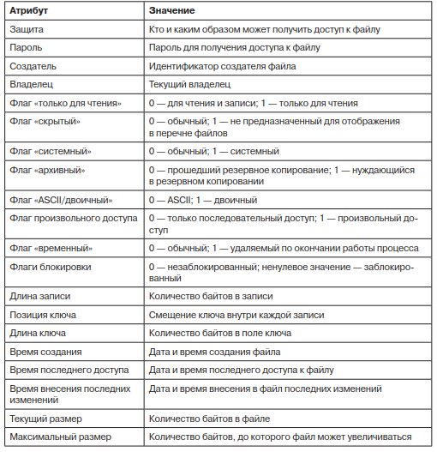
Атрибуты файлов

Slide 8
Операции с файлами
Наиболее распространенные системные вызовы, относящиеся к работе с файлами:
Create (Создать). Объявлениие о появлении нового файла и установке ряда атрибутов.
Delete (Удалить). Когда файл больше не нужен, его нужно удалить, чтобы освободить дисковое пространство.
Open (Открыть). Перед использованием файла процесс должен его открыть. Система извлекает и помещает в оперативную память атрибуты и перечень адресов на диске, чтобы ускорить доступ при последующих вызовах.
Close (Закрыть). После завершения всех обращений к файлу потребность в его атрибутах и адресах на диске уже отпадает, поэтому файл должен быть закрыт, чтобы освободить место во внутренней таблице
Read (Произвести чтение). Считывание данных из файла.
Write (Произвести запись). Запись данных в файл, как правило, с текущей позиции.
Append (Добавить). Добавление данныех в конец файла
Seek (Найти). При работе с файлами произвольного доступа нужен способ указания места, с которого берутся данные. Вызов seek перемещает указатель файла к определенной позиции в файле.
Get attributes (Получить атрибуты).
Set attributes (Установить атрибуты).
Rename (Переименовать).

Slide 9
Пример программы, использующей файловые системные вызовы
/* Программа копирования файла. Контроль ошибок и сообщения об их возникновении
сведены к минимуму. */
#include <sys/types.h> /* включение необходимых заголовочных файлов*/
#include <fcntl.h>
#include <stdlib.h>
#include <unistd.h>
#define BUF_SIZE 4096 /* используется буфер размером 4096 байт */
#define OUTPUT_MODE 0700 /* биты защиты для выходного файла */
int main(int argc, char *argv[])
{
int in_fd, out_fd, rd_count, wt_count;
char buffer[BUF_SIZE];
if (argc != 3) exit(1); /* если argc не равен 3, возникает синтаксическая ошибка */
in_fd = open(argv[1], O_RDONLY); /* открытие исходного файла */
if (in_fd < 0) exit(2); /* если он не открывается, выйти */
out_fd = creat(argv[2], OUTPUT_MODE); /* создание файла-приемника */
if (out_fd < 0) exit(3); /* если он не создается, выйти */
while (TRUE) { /* Цикл копирования */
rd_count = read(in_fd, buffer, BUF_SIZE); /* чтение блока данных */
if (rd_count <= 0) break; /* в конце файла или при ошибке – выйти из цикла */
wt_count = write(out_fd, buffer, rd_count); /* запись данных */
if (wt_count <= 0) exit(4); /* при wt_count <= 0 возникает ошибка */
}
close(in_fd); /* Закрытие файлов */
close(out_fd);
if (rd_count == 0) exit(0); /* при последнем чтении ошибки не возникло */
else exit(5); /* ошибка при последнем чтении */
}
Notes:
простая UNIX-программа, копирующая один файл из файла-источника в файл-приемник

Slide 10
системы каталогов
Системы с одноуровневыми каталогами.
Иерархические системы каталогов.

Slide 11

Системы с одноуровневыми каталогами
Самая простая форма системы каталогов состоит из одного каталога, содержащего все файлы. Иногда он называется корневым каталогом, но поскольку он один-единственный, то имя особого значения не имеет.
Эта система была широко распространена на первых ПК отчасти из-за того, что у них был всего один пользователь. Как ни странно, первый в мире суперкомпьютер, CDC 6600, также имел один каталог для всех файлов, даже притом, что на нем одновременно работало много пользователей.

Slide 12
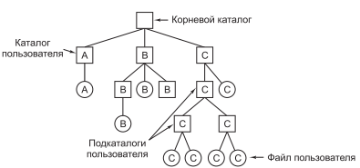
Иерархические системы каталогов
Такой подход позволяет иметь столько каталогов, сколько необходимо для группировки файлов естественным образом.
Возможность создания произвольного количества подкаталогов предоставляет пользователям мощный инструмент структуризации, позволяющий организовать их работу. Поэтому таким образом устроены практически все современные файловые системы.

Slide 13
Иерархические системы каталогов
Когда файловая система организована в виде дерева каталогов, нужен какой-нибудь способ указания имен файлов. Чаще всего для этого используются два метода:
Каждому файлу дается абсолютное имя (полное имя), состоящее из пути от корневого каталога к файлу.
Абсолютные имена файлов всегда начинаются с названия корневого каталога и являются уникальными именами. В системе UNIX компоненты пути разделяются символом «слеш» — /. В системе Windows разделителем служит символ «обратный слеш» — \.
Относительное имя. Оно используется совместно с понятием рабочего(текущего) каталога.
Пользователь может определить один каталог в качестве текущего, и тогда все имена файлов станут рассматриваться относительно рабочего каталога и не будут начинаться с корневого каталога.

Slide 14
Операции с каталогами
Допустимые системные вызовы для управления каталогами имеют большее количество вариантов от системы к системе, чем системные вызовы, управляющие файлами. Рассмотрим примеры, дающие представление об этих системных вызовах и характере их работы (взяты из системы UNIX):
Create (Создать каталог). Каталог создается пустым.
Delete (Удалить каталог). Удалить можно только пустой каталог. Каталог, содержащий только точку и двойную точку, рассматривается как пустой, поскольку они не могут быть удалены.
Opendir (Открыть каталог). Каталоги могут быть прочитаны. Перед тем как каталог может быть прочитан, он должен быть открыт по аналогии с открытием и чтением файла.
Closedir (Закрыть каталог). Когда каталог прочитан, он должен быть закрыт, чтобы освободить пространство во внутренних таблицах системы.
Readdir (Прочитать каталог). Этот вызов возвращает следующую запись из открытого каталога.
Rename (Переименовать каталог).
Link (Привязать). Привязка представляет собой технологию, позволяющую файлу появляться более чем в одном каталоге. В этом системном вызове указываются существующий файл и новое имя файла в некотором существующем каталоге и создается привязка существующего файла к указанному каталогу с указанным новым именем. Таким образом, один и тот же файл может появиться в нескольких каталогах, возможно, под разными именами.
Unlink (Отвязать). Если отвязываемый файл присутствует только в одном каталоге (что чаще всего и бывает), то этот вызов удалит его из файловой системы. Если он фигурирует в нескольких каталогах, то он будет удален из каталога, который указан в имени файла. Все остальные записи останутся.

Slide 15
Структура файловой системы
Файловые системы хранятся на дисках. Большинство дисков может быть разбито на один или несколько разделов, на каждом из которых будет независимая файловая система.
Сектор 0 на диске называется главной загрузочной записью (Master Boot Record (MBR)) и используется для загрузки компьютера. В конце MBR содержится таблица разделов. Из этой таблицы берутся начальные и конечные адреса каждого раздела.
Один из разделов в этой таблице помечается как активный. При загрузке компьютера BIOS (базовая система ввода-вывода) считывает и выполняет MBR.
Сначала находится активный раздела, считывается его первый блок, который называется загрузочным, и выполняется. Программа в загрузочном блоке загружает ОС, содержащуюся в этом разделе.
Во всем остальном, кроме того, что раздел начинается с загрузочного блока, строение дискового раздела значительно различается от системы к системе.

Slide 16
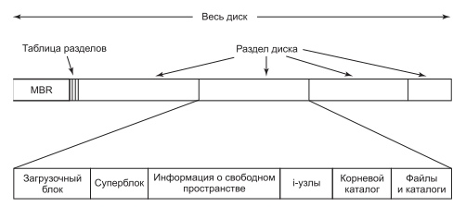
Возможная Структура файловой системы
В суперблоке содержатся все ключевые параметры файловой системы, которые считываются в память при загрузке компьютера или при первом обращении к файловой системе. Обычно в информацию суперблока включаются «магическое» число, позволяющее идентифицировать тип файловой системы, количество блоков в файловой системе, а также другая важная административная информация.
Notes:
С каждым файлом связывается структура данных, называемая i-узлом (index-node- индекс узел), содержащие атрибуты файла и адреса всех блоков файла.

Slide 17
Реализация файлов
Возможно, самым важным вопросом при реализации файлового хранилища является отслеживание соответствия файлам блоков на диске. В различных ОС используются разные методы.
Рассмотрим основные из них:
Непрерывное размещение.
Размещение с использованием связанного списка.
Размещение с помощью связанного списка, использующего таблицу в памяти.
I-узлы.

Slide 18
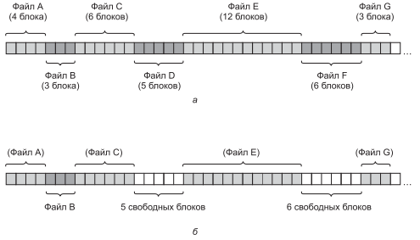
Непрерывное размещение
Простейшая схема размещения заключается в хранении каждого файла на диске в виде непрерывной последовательности блоков.
Таким образом, на диске с блоками, имеющими размер 1 Кбайт, файл размером 50 Кбайт займет 50 последовательных блоков. При блоках, имеющих размер 2 Кбайт, под него будет выделено 25 последовательных блоков.

Slide 19
Непрерывное размещение
У непрерывного распределения дискового пространства есть два существенных преимущества.
Во-первых, его просто реализовать, поскольку отслеживание местонахождения принадлежащих файлу блоков сводится всего лишь к запоминанию двух чисел: дискового адреса первого блока и количества блоков в файле.
Во-вторых, у него превосходная производительность считывания, поскольку весь файл может быть считан с диска за одну операцию.
К сожалению, есть также очень серьезный недостаток: со временем диск становится фрагментированным. Немедленное уплотнение файлов на диске для устранения такой последовательности свободных блоков («дыры») не осуществляется, поскольку для этого потребуется скопировать все блоки.

Slide 20
Непрерывное размещение
Есть одна сфера применения, в которой непрерывное размещение вполне приемлемо и все еще используется на практике, — это компакт-диски. Здесь все размеры файлов известны заранее и никогда не изменяются в процессе дальнейшего использования файловой системы компакт-диска.
С DVD ситуация складывается несколько сложнее. В принципе, 90-минутный фильм может быть закодирован в виде одного-единственного файла длиной около 4,5 Гбайт, но в используемой файловой системе UDF (Universal Disk Format — универсальный формат диска) для представления длины файла применяется 30-разрядное число, которое ограничивает длину файлов одним гигабайтом. Вследствие этого DVD-фильмы, как правило, хранятся в виде трех-четырех файлов размером 1 Гбайт, каждый из которых является непрерывным. Такие физические части одного логического файла (фильма) называются экстентами.

Slide 21
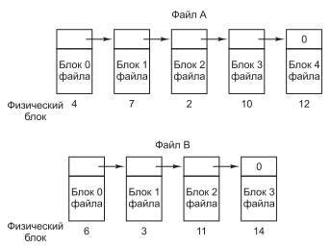
Размещение с использованием связанного списка
Метод заключается в представлении каждого файла в виде связанного списка дисковых блоков. Первое слово каждого блока используется в качестве указателя на следующий блок, а вся остальная часть блока предназначается для хранения данных.

Slide 22
Размещение с использованием связанного списка
Потери дискового пространства на фрагментацию отсутствуют.
В то же время по сравнению с простотой последовательного чтения файла произвольный доступ является слишком медленным. Чтобы добраться до блока n, операционной системе нужно начать со стартовой позиции и прочитать поочередно n − 1 предшествующих блоков.
К тому же объем хранилища данных в блоках уже не кратен степени числа 2, поскольку несколько байтов отнимает указатель. Хотя это и не смертельно, но необычный размер менее эффективен, поскольку многие программы ведут чтение и запись блоками, размер которых кратен степени числа 2.

Slide 23
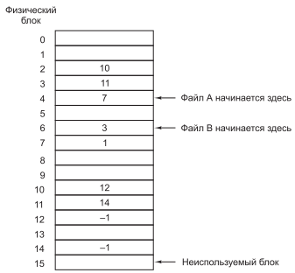
Размещение с помощью связанного списка, использующего таблицу в памяти
Оба недостатка размещения с помощью связанных списков могут быть устранены за счет изъятия слова указателя из каждого дискового блока и помещения его в таблицу в памяти.
Используя таблицу, можно пройти всю цепочку от начального блока до самого конца. Цепочки заканчиваются специальным маркером (например, –1), который не является допустимым номером блока.
Такая таблица, находящаяся в оперативной памяти, называется FAT (File Allocation Table — таблица размещения файлов).

Slide 24
Размещение с помощью связанного списка, использующего таблицу в памяти
При использовании такой организации для данных доступен весь блок.
Кроме того, намного упрощается произвольный доступ. Хотя для поиска заданного смещения в файле по-прежнему нужно идти по цепочке, эта цепочка целиком находится в памяти, поэтому проход по ней может осуществляться без обращений к диску.
Основным недостатком этого метода является то, что для его работы вся таблица должна постоянно находиться в памяти. Для 1-терабайтного диска, имеющего блоки размером 1 Кбайт, потребовалась бы таблица из 1 млрд записей, по одной для каждого из 1 млрд дисковых блоков. Каждая запись должна состоять как минимум из 3 байт. Для ускорения поиска размер записей должен быть увеличен до 4 байт. Таким образом, таблица будет постоянно занимать 3 Гбайт или 2,4 Гбайт оперативной памяти в зависимости от того, как оптимизирована система, под экономию пространства или под экономию времени, что с практической точки зрения выглядит не слишком привлекательно.

Slide 25
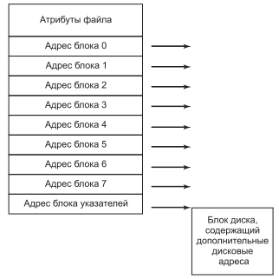
I-узлы
Последним из рассматриваемых методов отслеживания принадлежности конкретного блока конкретному файлу является связь с каждым файлом структуры данных, называемой i-узлом (index-node — индекс-узел), содержащей атрибуты файла и дисковые адреса его блоков.

Slide 26
I-узлы
При использовании i-узла появляется возможность найти все блоки файла. Большим преимуществом этой схемы является то, что i-узел должен быть в памяти только в том случае, когда открыт соответствующий файл.
Если каждый i-узел занимает n байт, а одновременно может быть открыто максимум k файлов, общий объем памяти, занимаемой массивом, хранящим i-узлы открытых файлов, составляет всего лишь kn байт.

Slide 27
I-узлы
С i-узлами связана одна проблема: если каждый узел имеет пространство для фиксированного количества дисковых адресов, то что произойдет, когда файл перерастет этот лимит?
Одно из решений заключается в резервировании последнего дискового адреса не для блока данных, а для блока, содержащего дополнительные адреса блоков.
Может потребоваться даже дисковый блок, указывающий на другие, полные адресов дисковые блоки.

Slide 28
Реализация каталогов
Основной функцией системы каталогов является преобразование ASCII-имени файла в информацию, необходимую для определения местоположения данных.
Каждая файловая система работает с различными атрибутами файлов, такими как имя владельца файла и время создания, и их нужно где-то хранить.

Slide 29
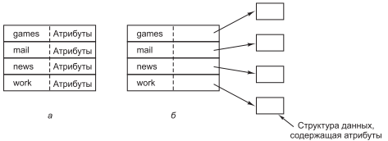
Реализация каталогов
Одна из очевидных возможностей заключается в хранении их непосредственно в записи каталога. Именно так некоторые системы и делают.
В этой простой конструкции каталог состоит из списка записей фиксированного размера, по одной записи на каждый файл, в которой содержатся имя файла (фиксированной длины), структура атрибутов файла, а также один или несколько дисковых адресов (вплоть до некоторого максимума), сообщающих, где находятся соответствующие файлу блоки на диске.

Slide 30
Реализация каталогов
В MS-DOS у файлов имелось основное имя, состоящее из 1–8 символов, и необязательное расширение имени, состоящее из 1–3 символов. В UNIX версии 7 имена файлов состояли из 1–14 символов, включая любые расширения.
Но практически все современные ОС поддерживают длинные имена переменной длины. Как это может быть реализовано?
Проще всего установить предел длины имени файла (как правило, он составляет 255 символов) и отводить по 255 символов под каждое имя. Этот подход при всей своей простоте ведет к пустой трате пространства, занимаемого каталогом, поскольку такие длинные имена бывают далеко не у всех файлов.

Slide 31
Реализация каталогов
Один из альтернативных подходов состоит в отказе от предположения о том, что все записи в каталоге должны иметь один и тот же размер.
При таком подходе каждая запись в каталоге начинается с порции фиксированного размера, обычно начинающейся с длины записи, за которой следуют данные в фиксированном формате, чаще всего включающие идентификатор владельца, дату создания, информацию о защите и прочие атрибуты.
Следом за заголовком фиксированной длины идет часть записи переменной длины, содержащая имя файла, каким бы длинным оно ни было, с определенным для данной системы порядком следования байтов в словах (например, для SPARC — начиная со старшего).

Slide 32
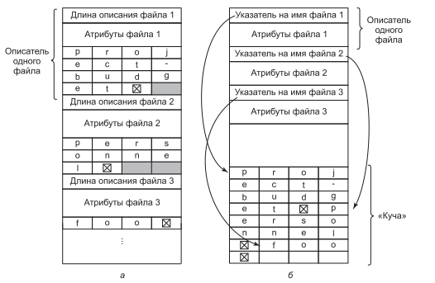
Реализация каталогов
В приведенном примере показаны три файла: project-budget, personnel и foo. Имя каждого файла завершается специальным символом (обычно 0), обозначенным на рисунке перечеркнутыми квадратиками. Чтобы каждая запись в каталоге могла начинаться с границы слова, имя каждого файла дополняется до целого числа слов байтами, показанными на рисунке закрашенными прямоугольниками.
Notes:
Недостаток метода А состоит в том, что при удалении файла в каталоге остается промежуток произвольной длины, в который описатель следующего файла может и не поместиться. Эта проблема по сути аналогична проблеме хранения на диске непрерывных файлов, только здесь уплотнение каталога вполне осуществимо, поскольку он полностью находится в памяти.
Другая проблема состоит в том, что какая-нибудь запись каталога может разместиться на нескольких страницах памяти и при чтении имени файла может произойти ошибка отсутствия страницы.

Slide 33
Реализация каталогов
При всех рассмотренных до сих пор подходах к организации каталогов, когда нужно найти имя файла, поиск в каталогах ведется линейно, от начала до конца. Линейный поиск в очень длинных каталогах может выполняться довольно медленно.
Ускорить поиск поможет присутствие в каждом каталоге хэш-таблицы. Пусть размер такой таблицы будет равен n. При добавлении в каталог нового имени файла оно должно хэшироваться в число от 0 до n – 1, к примеру, путем деления его на n и взятия остатка. В качестве альтернативы можно сложить слова, составляющие имя файла, и получившуюся сумму разделить на n или сделать еще что-либо подобное.
Notes:
В любом случае просматривается элемент таблицы, соответствующий полученному
хэш-коду. Если элемент не используется, туда помещается указатель на запись о файле.
Эти записи следуют сразу за хэш-таблицей. Если же элемент таблицы уже занят, то
создается связанный список, объединяющий все записи о файлах, имеющих одинако-
вые хэш-коды, и заголовок этого списка помещается в элемент таблицы.
При поиске файла производится такая же процедура. Для выбора записи в хэш-таблице
имя файла хэшируется. Затем на присутствие имени файла проверяются все записи
в цепочке, чей заголовок помещен в элементе таблицы. Если искомое имя файла в этой
цепочке отсутствует, значит, в каталоге файла с таким именем нет.
Преимущество использования хэш-таблицы состоит в существенном увеличении ско-
рости поиска, а недостаток заключается в усложнении процесса администрирования.

Slide 34
Совместно используемые файлы
Когда над проектом вместе работают несколько пользователей, зачастую возникает потребность в совместном использовании файлов.
Поэтому нередко представляется удобным, чтобы совместно используемые файлы одновременно появлялись в различных каталогах, принадлежащих разным пользователям.
Файловая система в таком случае представляет собой не дерево, а ориентированный ациклический граф (Directed Acyclic Graph (DAG)). Потребность в том, чтобы файловая система была представлена как DAG, усложняет ее обслуживание, но такова жизнь.

Slide 35
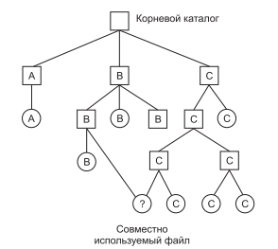
Совместно используемые файлы
Один из файлов, принадлежащих пользователю C, представлен также в одном из каталогов, принадлежащих пользователю B. Установленное при этом отношение между каталогом, принадлежащим B, и совместно используемыми файлами называется связью.

Slide 36
Совместно используемые файлы
При всем удобстве совместное использование файлов вызывает ряд проблем.
Для начала следует заметить: если собственно каталоги содержат адреса всех дисковых блоков файла, то при установке связи с файлом они должны быть скопированы в каталог, принадлежащий пользователю B.
Если кто-либо из пользователей, B или C, чуть позже добавит к файлу какие-то новые данные, то новые блоки попадут в список каталога, принадлежащего только тому пользователю, который производил дополнение. Другому пользователю изменения будут не видны, и совместное использование потеряет всякий смысл.

Slide 37
Совместно используемые файлы
Эта проблема может быть решена двумя способами.
Первое решение заключается в том, что дисковые блоки не указываются в каталогах. Вместо этого с самим файлом связывается некоторая небольшая структура данных. В этом случае каталоги должны лишь указывать на эту структуру данных. Такой подход используется в UNIX (где в качестве такой структуры данных выступает i-узел).
Второе решение заключается в том, что каталог пользователя B привязывается к одному из файлов пользователя C, заставляя систему создать новый файл типа LINK и включить этот файл в каталог пользователя B. Новый файл содержит только имя того файла, с которым он связан. Когда пользователь B читает данные из связанного файла, операционная система видит, что файл, из которого они считываются, относится к типу LINK, находит в нем имя файла и читает данные из этого файла. Этот подход в отличие от традиционной (жесткой) связи называется символической ссылкой.

Slide 38
Журналируемые файловые системы
Основной принцип заключается в журналировании всех намерений файловой системы перед их осуществлением. Поэтому, если система терпит аварию еще до того, как у нее появляется возможность выполнить запланированные действия, после перезагрузки она может посмотреть в журнал, определить, что она собиралась сделать на момент аварии, и завершить свою работу.
Такие файловые системы, которые называются журналируемыми файловыми системами, нашли свое применение. Журналируемыми являются файловая система NTFS, разработанная Microsoft, а также файловые системы Linux ext3 и ReiserFS.

Slide 39
Журналируемые файловые системы
В журналируемой файловой системе сначала делается запись в журнале, в которой перечисляются три намеченных к выполнению действия.
Затем журнальная запись сбрасывается на диск (дополнительно, возможно, эта же запись считывается с диска, чтобы убедиться в том, что она было записана правильно).
И только после сброса журнальной записи на диск выполняются различные операции. После успешного завершения операций журнальная запись удаляется.

Slide 40
Виртуальные файловые системы
Для всех современных систем UNIX предпринимаются весьма серьезные попытки интегрировать ряд файловых систем в единую структуру.
У систем Linux в качестве корневой файловой системы может выступать ext2, и она может иметь ext3-раздел, подключенный к каталогу /usr, и второй жесткий диск, имеющий файловую систему ReiserFS, подключенный к каталогу /home, а также компакт-диск, отвечающий стандарту ISO 9660, временно подключенный к каталогу /mnt. С пользовательской точки зрения это будет единая иерархическая файловая система, поскольку объединение нескольких несовместимых файловых систем невидимо для пользователей или процессов.

Slide 41
Виртуальные файловые системы
Существование нескольких файловых систем стало необходимостью, и начиная с передовой разработки Sun Microsystems (Kleiman, 1986) большинство UNIX-систем, пытаясь интегрировать несколько файловых систем в упорядоченную структуру, использовали концепцию виртуальной файловой системы (virtual file system (VFS)).
Ключевая идея состоит в том, чтобы выделить какую-то часть файловой системы, являющуюся общей для всех файловых систем, и поместить ее код на отдельный уровень, из которого вызываются расположенные ниже конкретные файловые системы с целью фактического управления данными.

Slide 42
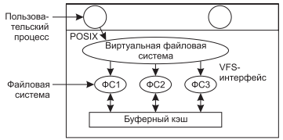
Виртуальные файловые системы
Все относящиеся к файлам системные вызовы направляются для первичной обработки в адрес виртуальной файловой системы. Эти вызовы, поступающие от пользовательских процессов, являются стандартными POSIX-вызовами, такими как open, read, write, lseek и т. д. Таким образом, VFS обладает «верхним» интерфейсом к пользовательским процессам.
У VFS есть также «нижний» интерфейс к конкретной файловой системе, который на рисунке обозначен как VFS-интерфейс. Этот интерфейс состоит из нескольких десятков вызовов функций, которые VFS способна направлять к каждой файловой системе для достижения конечного результата.

Slide 43
Виртуальные файловые системы
На самом деле исходной мотивацией для компании Sun при создании VFS служила поддержка удаленных файловых систем, использующих протокол сетевой файловой системы (Network File System (NFS)).
Конструктивная особенность VFS состоит в том, что пока конкретная файловая система предоставляет требуемые VFS функции, VFS не знает или не заботится о том, где данные хранятся или что собой представляет находящаяся под ней файловая система.

